Slide 1
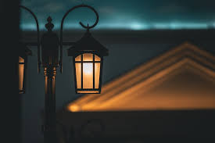
FOTOGRAFer
Dwi Maharani

Slide 2
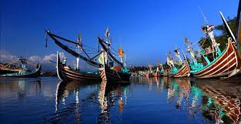
“Fotografi mengajarkan pada kita cara yang unik dalam melihat dunia dan sekaligus memberikan penyadaran baru akan segala keindahan yang ada di sekitar kita.” – Deniek G. Sukarya

Slide 3
“Kamera terbaik anda adalah kamera yang paling anda kuasai bukan kamera yang paling mahal yang anda beli.” – Sani

Slide 4
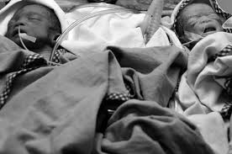
“Sebuah foto adalah suara tanpa bunyi dan kadang perang tanpa pertumpahan darah.” – Galih Sedayu

Slide 5
“Ketika anda memotret orang di dalam warna, maka anda memotret pakaian mereka. Tetapi ketika Anda memotret orang di dalam hitam dan putih, maka anda memotret jiwa mereka.” – Ted Grant

Slide 6
“Jika gambar anda belum cukup bagus, maka anda belum cukup dekat.” – Robert C

Slide 7
Foto, membantu kita mengabadikan rasa
Dwi Maharani

